Slide 1

智能软件综合研究
Comprehensive Research on Intelligent Software
马明泽
mingze.ma@zstu.edu.cn
2023-2024-1
Notes:
真的這麼神奇?
什麼是機器學習?
找甚麼樣的 function: regression, generation (GLOW), classification
各種模型 CNN RNN seq2seq transformer
各種學習 gradient descent and tips
訓練方式 semi, transfer (unsupervised domain adaptation), RL (curiosity driven), unsupervised (BERT)
6. Towards AI in the real world
How to know I do not know?
Why I do this?
Attack and defence
Few/zero learning
LLL
Meta-learning
compression
Theory
7. This course

Slide 2
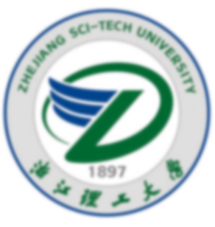
智能软件综合研究
学时: 16课时
学分：1
考核:
考核方式 | 考核要求 | 考核权重
课堂测试 | 到课率及测试成绩 | 20%
平时作业 | 设计作品、报告 | 30%
期末大作业 | 课堂展示+报告 PPT、理论基础、选题及研究方法、分析总结与文档撰写 | 50%
Notes:
提前说明：no copy, no steal, no plagiarize一旦发现抄袭，不管是抄还是被抄的，作业/实验一律判0分。
版权意识

Slide 3
智能软件综合研究实训
学时: 60课时
学分：3
考核:
考核方式 |  | 考核要求 | 考核权重
实验一（单人） |  | 实验完成情况及报告书写质量 | 15%
实验二（单人） |  | 实验完成情况及报告书写质量 | 15%
实验三（组队） | 设计报告 | 根据报告撰写格式、问题分析及方案设计质量、内容完整性酌情给分。 | 70%
 | 答辩测试 | 根据内容汇报、问题回答、团队表现情况酌情给分
 | 项目成果 | 根据项目演示效果、功能完整性、性能指标等情况酌情给分
Notes:
提前说明：no copy, no steal, no plagiarize一旦发现抄袭，不管是抄还是被抄的，作业/实验一律判0分。
版权意识

Slide 4
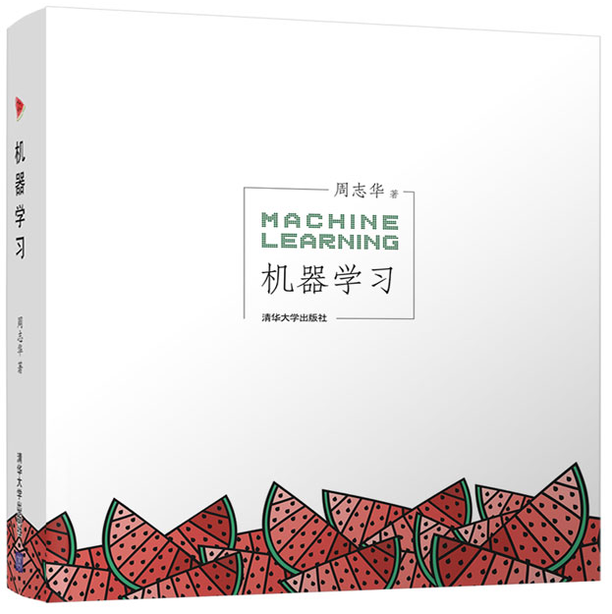
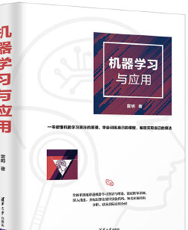

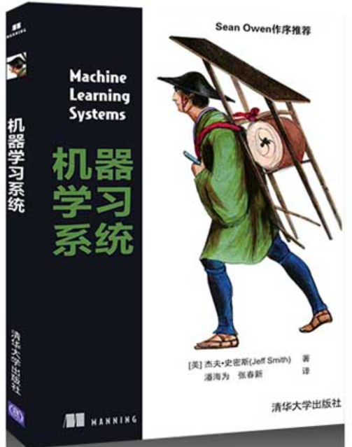
智能软件综合研究
参考书:
[1]周志华，《机器学习》，清华大学出版社，2016。
[2] 吴恩达，《机器学习》斯坦福大学公开课。https://open.163.com/newview/movie/free?pid=M6SGF6VB4&mid=M6SGHFBMC
[3] 雷明,《机器学习与应用》，清华大学出版社，2018。
[4] 麦络等，《机器学习系统：设计和实现》。
https://openmlsys.github.io/index.html
[5] 杰夫史密斯，《机器学习系统》，清华大学出版社，2019.
[6] 赫德林·德·庞特维斯, 《AI速成课(从AI编程到构建智能软件)》，机械工业出版社，2020。

Slide 5

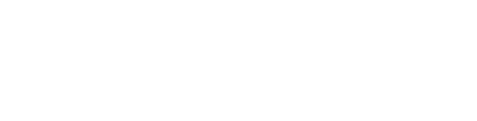
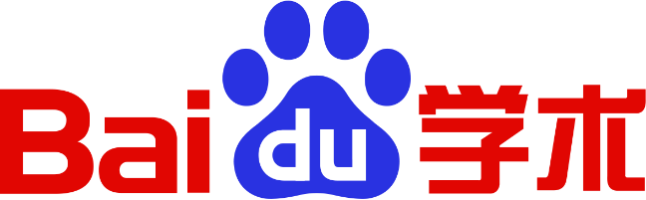


智能软件综合研究
Literature Search
Top Researcher, Conference, Journal in Pattern Recognition area……
CCF recommended list for AI
  Journal: AI, TPAMI, IJCV, JMLR et al.
  Conference: AAAI, NeurIPS, CVPR, ICCV, ICML, IJCAI et al.

Slide 6
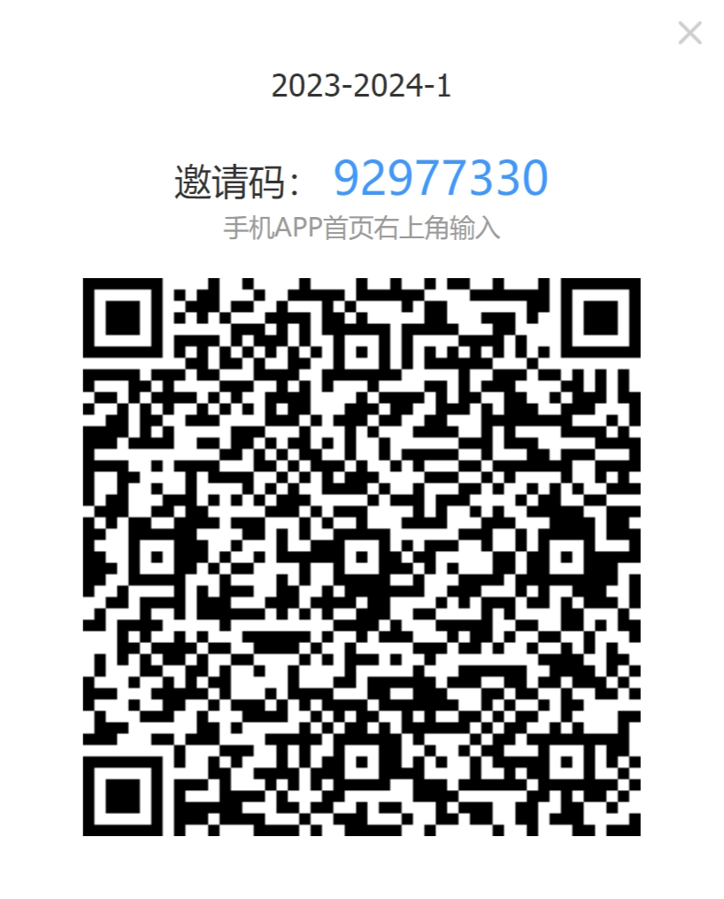
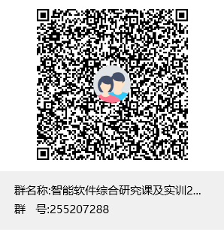
智能软件综合研究
QQ群和超星学习通群
超星学习通班级
QQ群

Slide 7
智能软件综合研究
周次 | 日期 | 安排 | 授课教师
1 | 2023-09-11 | 绪论 | 马明泽
2 | 2023-09-18 | 机器学习框架
3 | 2023-09-25 | 智能软件开发
4 | 2023-10-02 | 国庆节
5 | 2023-10-09 | 机器学习算法 | 吴婷婷
6 | 2023-10-16 | 机器学习可解释性
7 | 2023-10-23 | 智能软件工程
8 | 2023-10-30 | Presentation

Slide 8
第1章 绪论
1.1 引言
1.2 智能软件与机器学习
1.3 机器学习主要流程
1.4 机器学习未来和挑战

Slide 9
第1章 绪论
1.1 引言
1.2 智能软件与机器学习
1.3 机器学习主要流程
1.4 机器学习未来和挑战

Slide 10
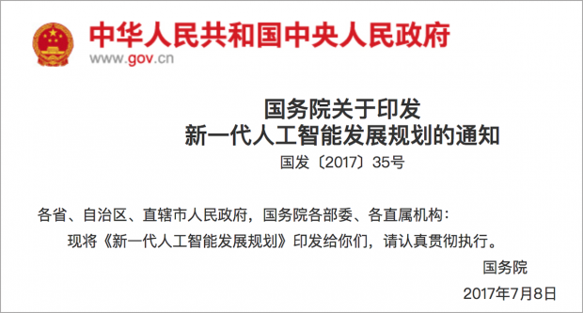
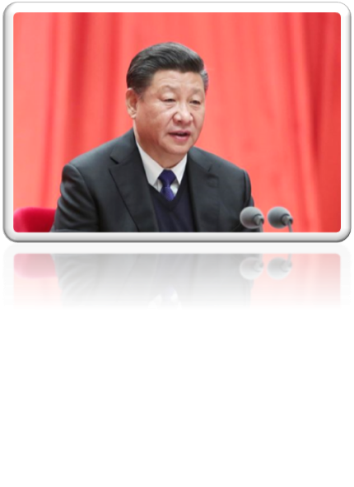
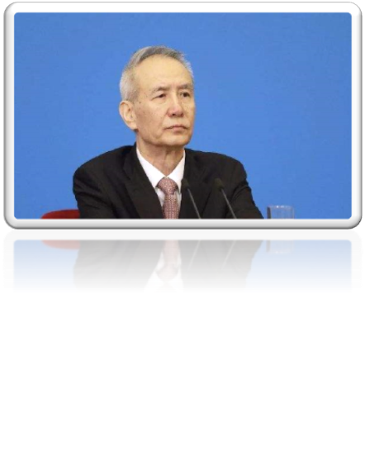
人工智能已成为国家重大战略
国务院印发《新一代人工智能发展规划》（2017.7.8）
“明确了我国新一代人工智能发展的战略目标，到2030年，人工智能理论、技术与应用总体达到世界领先水平，成为世界主要人工智能创新中心。 ”
习近平关于实施人工智能国家战略的重要讲话（2019.10.31）
“人工智能是新一轮科技革命和产业变革的重要驱动力量，加快发展新一代人工智能是事关我国能否抓住新一轮科技革命和产业变革机遇的战略问题。”
国务院副总理刘鹤: “ 2018年与人工智能相关的产业规模可能已经超过5000亿元人民币，正在成为我国重要的新经济增长点。” (2019年“首届中国国际智能产业博览会”)

Slide 11
思考问题
什 么 是 人 工 智 能 ？

Slide 12
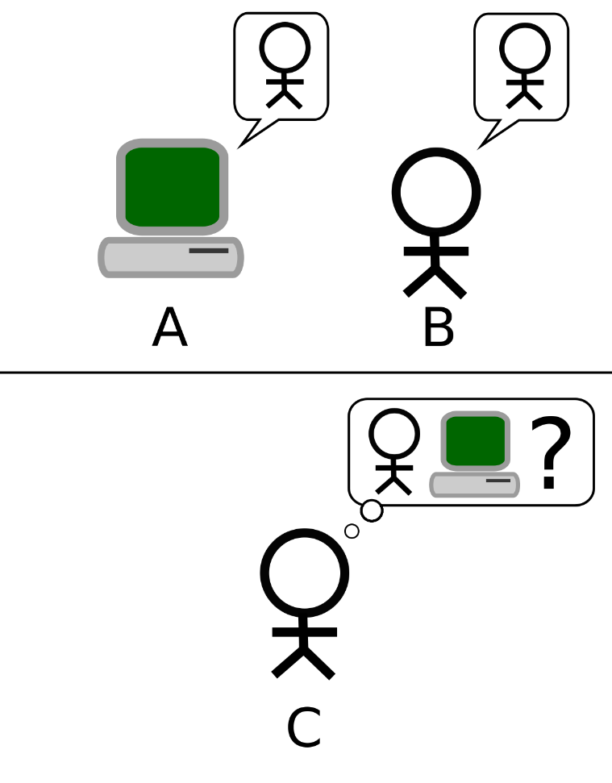
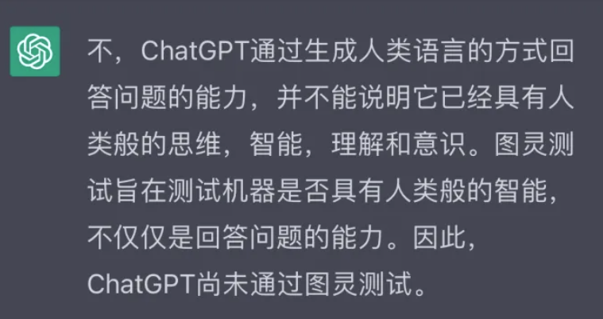
图灵测试
图灵测试：判断机器是否像人类一样具有智能
图灵测试是由现代计算机科学之父英国人阿兰•图灵 1950 年在《计算机器与智能》提出的一种测试机器是不是具备人类智能的方法，使得对机器智能的探索从哲学层面上升到科学研究层面
图灵测试会在测试者在与被测试者 (一个人和一台机器) 隔开的情况下，通过一些装置（如键盘）向被测试者随意提问。进行多次测试后，如果机器让平均每个测试者做出超过30%的误判，那么这台机器就通过了测试，并被认为具有人类智能
超过30%的标准是阿兰•图灵对2000年时的机器思考能力的一个预测（10GB存储、5分钟对话）。然而，现在的机器智能仍难以达到图灵测试2000年的标准（有争议）
被测试者
测试者
ChatGPT是否能通过图灵测试？ - 知乎 (zhihu.com)

Slide 13
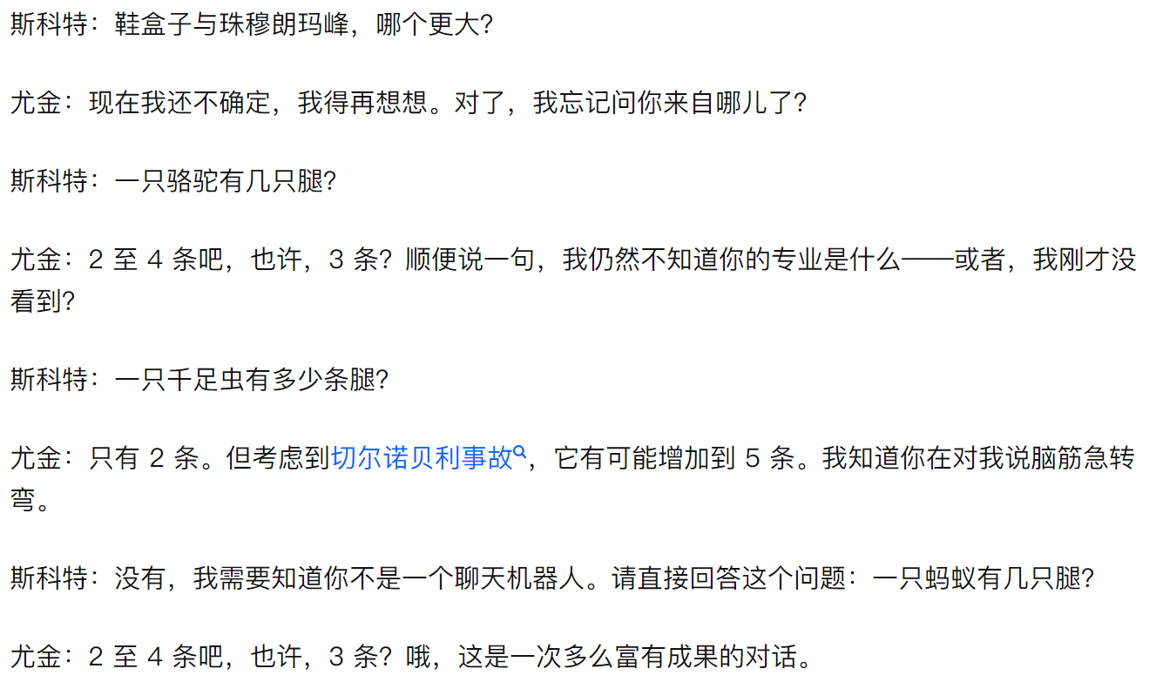
图灵测试
计算机科学家斯科特·亚伦森和 AI（自称来自乌克兰的13 岁男孩尤金）的对话
聊天机器人尤金·古斯特号称史上第一个通过图灵测试的智能机器人（测试通过率为33%）
尤金的设计是尽可能地利用规则漏洞，在 5 分钟时长内骗过评委。该程序冒充的是一个来自乌克兰、英语非母语的13岁小孩，这实际上不完全公平
程序实际上是一套人类对话的模拟脚本，远未达到人类认知和思考的水平

Slide 14
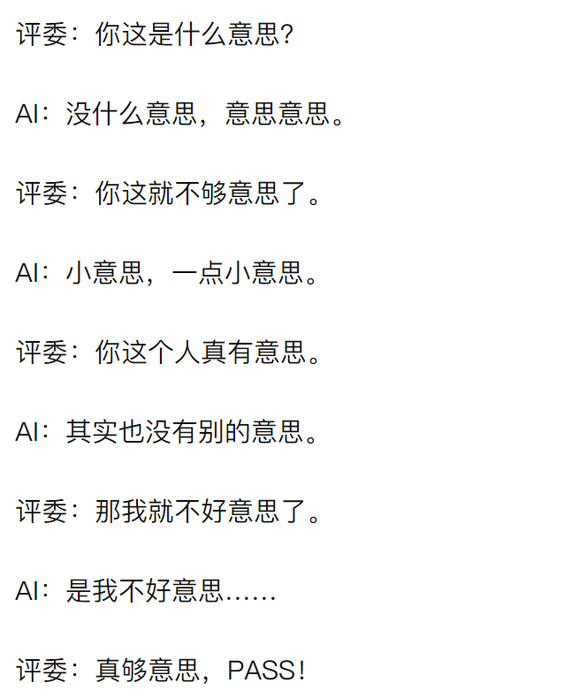
图灵测试
图灵测试主要聚焦在人机对话领域，然而在现实世界的人机对话中，除了文本本身含义外，文本背后还隐含着复杂的语义、文化、知识以及情感等，要通过真正的图灵测试，还有很长的路要走……
除了人机对话外，现实世界的智能还包含视觉、听觉、触觉，以及感知、认知、决策与推理能力
图灵测试是人工智能的一个充分条件，它本身并没有试图定义人工智能的范畴。换句话说，一个优秀的人工智能应该“能够”通过图灵测试，但并不表明图灵测试是人工智能的全部
评估机器智能程度可能需要新方法

Slide 15
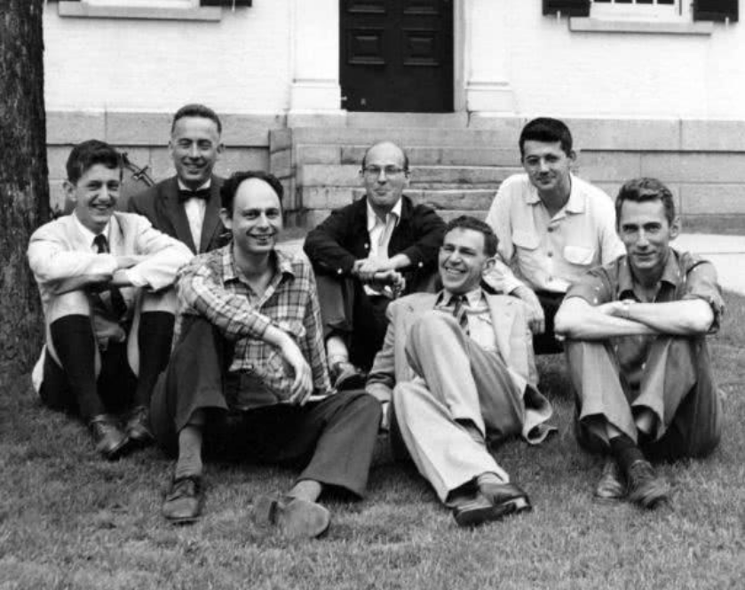
AI缘起之达特茅斯会议
四位发起人
约翰·麦卡锡（J. McCarthy）：达特茅斯学院数学助理教授
马文·明斯基（M. L. Minsky）：哈佛大学数学与神经学初级研究员
克劳德·香农（C. E. Shannon）：贝尔电话实验室数学家与信息论奠基人
N. Rochester：IBM信息研究经理，IBM第一代通用机701的主设计师
1956年美国达特茅斯人工智能研讨会：“人工智能” 概念诞生，人工智能正式称为一门研究学科
人工智能（Artificial Intelligence）就是要让机器的行为像人所表现出来的智能行为一样，能够进行感知、认知、决策、执行
Notes:
1953年夏天，麦卡锡和明斯基都在贝尔实验室为香农打工。香农当时在研究图灵机及是否可以用图灵机作为智能活动的理论基础，但是麦卡锡只对计算机实现智能感兴趣。由于与香农研究方向上的不同加上麦卡锡认为香农在一些时候过于理论，所以麦卡锡与IBM第一代通用机701的主设计师罗切斯特（Nathaniel Rochester）计划搞一次活动，主要讨论机器模拟智能，并说动香农与明斯基共同写了一个项目建议书以寻求活动资助。
麦卡锡给这个活动起了一个名字：人工智能夏季研讨会（Summer Research Project on Artificial Intelligence）。

Slide 16
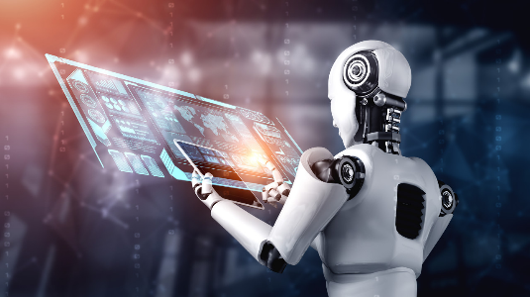
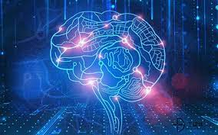
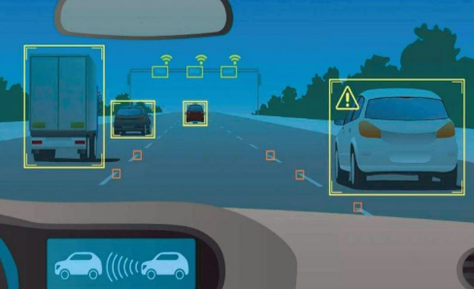
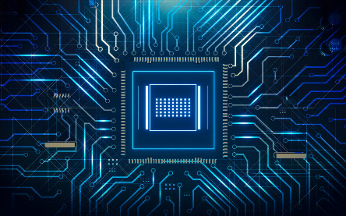
人工智能的四个层面
机器具备自主化、自学习、自决策、自适应等能力
目前机器智能远未达到
机器具备逻辑推理、知识理解以及思考决策等认知能力
正在发展中
机器具备视觉、听觉、触觉等感知能力
机器在感知方面已经达到甚至超越人类水平
机器拥有超强的记忆存储力和超快的计算能力
机器在强运算方面已远超人类
行动智能
能自主学习
能自主决策
认知智能
能理解
能思考
能决策
感知智能
能听会说
能看会认
强（通用）人工智能
计算智能
能存会算
弱人工智能

Slide 17
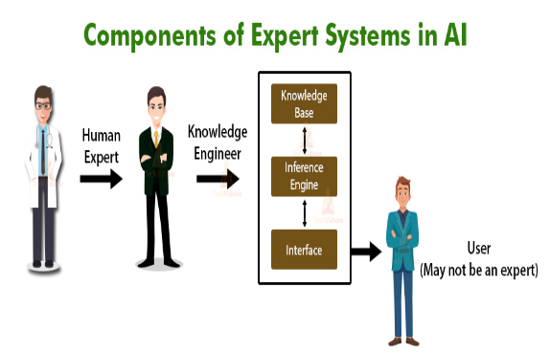
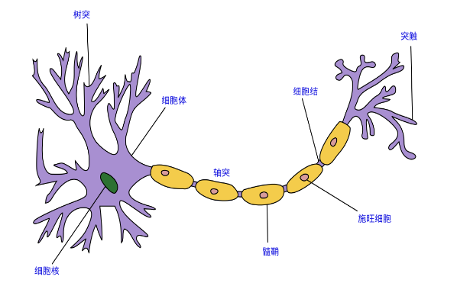
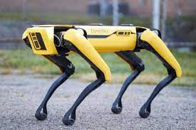
人工智能之三大流派
1956年的美国达特茅斯人工智能研讨会开启了 “人工智能”研究的大幕，但是如何开展人工智能研究、如何设计通用的理论指导人工智能研究仍是一个开放性课题。因此，在人工智能的研究过程中诞生了很多不同的流派
归纳起来，可分为符号主义、连接主义以及行动主义三大流派
符号主义
连接主义
行动主义

Slide 18

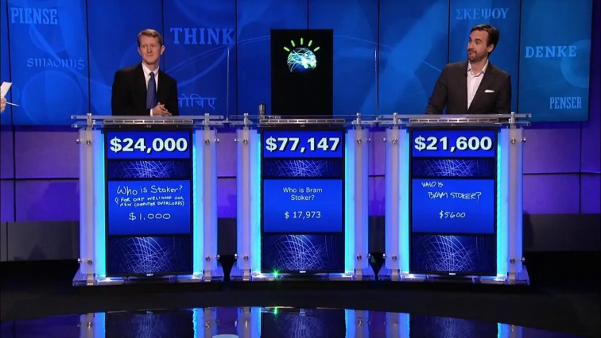
符号主义派系
符号主义：以基于知识工程的专家系统研究为代表，利用应用逻辑推理法则模拟人类智能活动。具体来讲，符号主义认为人类认知和思维的基本单元是符号，而基于符号的一系列运算就构成了认知的过程，所以人和计算机都可以被看成具备逻辑推理能力的符号系统，换句话说，计算机可以通过各种符号运算来模拟人的“智能”
代表性成果为Allen等人发明的“逻辑理论家”（利用机器实现数学证明）、启发式搜索、专家系统、知识工程等
符号主义曾长期一枝独秀，为人工智能的发展作出重要贡献，尤其是专家系统的成功开发与应用，为人工智能走向工程应用和实现理论联系实际具有特别重要的意义
代表性案例：IBM公司研发的自动问答机器人Watson在美国最受欢迎的智力竞赛节目《危险边缘》（类似江苏卫视《一站到底》）中击败人类
专家系统
IBM Watson

Slide 19

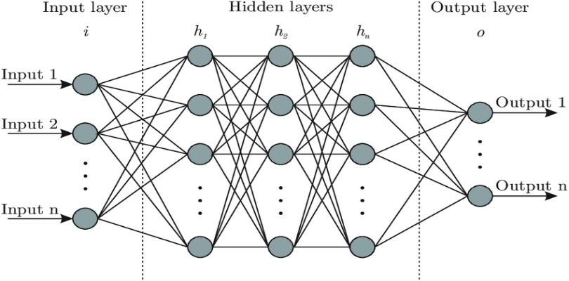
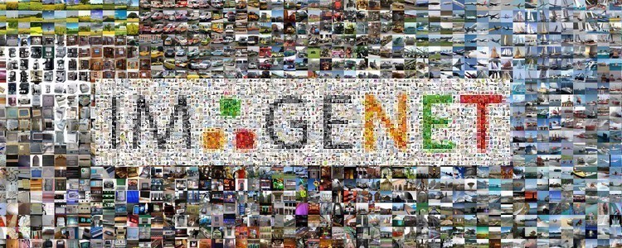
连接主义派系
连接主义：以人工神经网络研究为代表，核心方法是构建人工神经网络及人工神经网络间连接机制的学习算法，实现对大脑功能的模拟
连接主义认为人类的认知过程是由大量简单神经元构成的神经网络中的信息处理过程，而不是符号运算
代表性成果为深度神经网络，包括BP反向传播训练方法、卷积神经网络、循环神经网络以及生成神经网络
代表性案例：2015年的 ImageNet 图像识别挑战赛中，在识别正确率上，机器首次超越人类

Slide 20
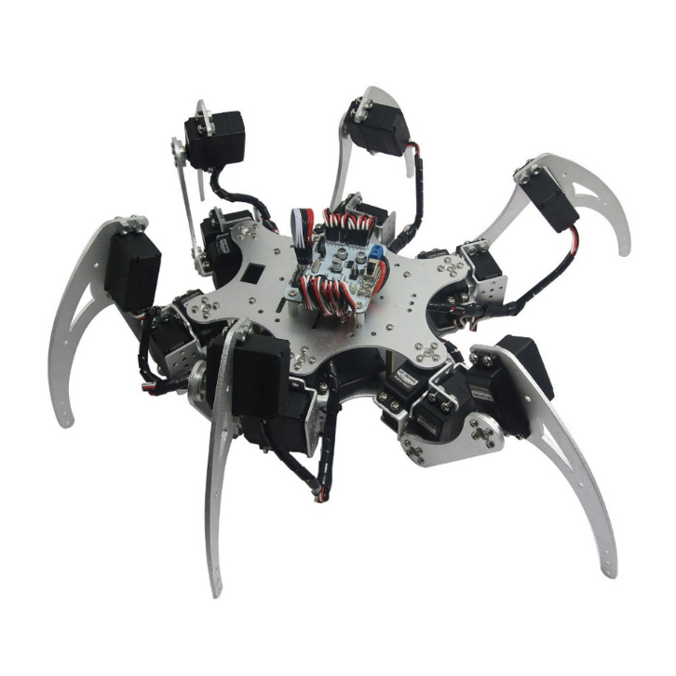
行动主义派系
行动主义：以行为动作的感知与控制研究为代表，主要思想是应用控制论，采用进化的方式模拟人类行为活动中表现的智能
控制论把神经系统的工作原理与信息理论、控制理论、逻辑以及计算机联系起来。早期研究工作重点是模拟人在控制过程中的智能行为和作用，20世纪80年代诞生了智能控制和智能机器人系统
代表性成果为“感知-动作”模型、强化学习、遗传算法
代表性案例：模拟昆虫行为的六足行走机器人、谷歌的机器狗（7.5万美元）

Slide 21
符号主义与连接主义融合派系
符号主义：以基于知识工程和逻辑推理法则的专家系统研究为代表
  优点：依赖知识推理，可解释性强
  缺点：过度依赖专家知识和规则，不具备学习能力，可扩展性差
连接主义：以深度神经网络为代表
  优点：具备从海量数据中进行学习的能力，在图像处理、语音识别以及自然语言处理领域效果显著
  缺点：泛化能力有限，依赖大量样本；缺乏推理能力和可解释性
符号主义+连接主义：符号主义“重推理”，连接主义“重学习”，如何将符号主义和连接主义进行融合，是未来人工智能发展的一个趋势

Slide 22
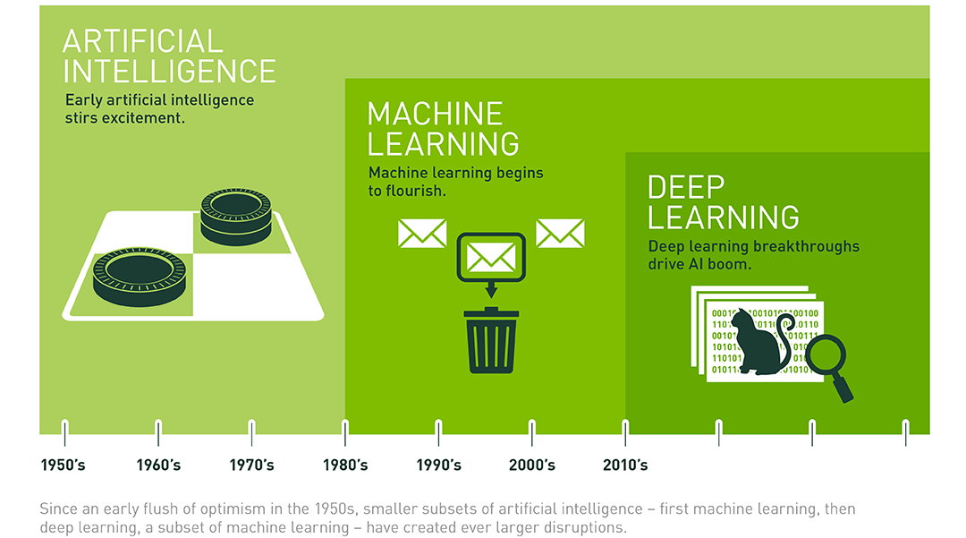
人工智能算法发展
人工智能
目标
手段
人类实现设定好的规则
机器学习
深度学习
Notes:
Source of image: https://blogs.nvidia.com.tw/2016/07/whats-difference-artificial-intelligence-machine-learning-deep-learning-ai/
最早出現的人工智能概念，接著是後來出現的機器學習，最後是推動目前人工智慧領域出現爆炸性發展的深度學習。
1956年達特矛斯會議集合多位電腦科學家誕生出人工智能領域，梦想是借由由新兴计算机构建具备等同人类智慧的复杂机器，即所谓的“广义人工智能” （General AI）的概念，拥有人类的所有感觉（甚至可能更多）、理智，并且像人类一样思考的机器。那么我们能做些什么？这就到了“狭义人工智能” （Narrow AI）的概念，这是指在处理特殊任务时，表现如同人类一样好，甚至更好的技术。
最早提出人工智能的學者們構思出機器學習的概念，多年來也發展出决策树学习、归纳逻辑、强化学习、贝叶斯网络等算法，然而这些仍然没有达到广义人工智能的最终目标，也未实现狭义人工智能的一小部分目标。
從早期機器學習又衍生出人工神經網路，2006年，Hinton，深度學習開創出眾多機器學習方面的實際應用和全面推廣人工智慧領域 ，解決了許多任務，看起來有可能實現機器助手的夢想。無人駕駛車、更好的醫療預防服務，甚至是推薦更好看的電影
在過去幾年裡人工智慧出現爆炸性成長，尤其是自2015年起，主因之一是 GPUs 日漸普極，使得平行運算的速度更快、成本更低，力量也更強大。無限制的儲存空間和影像、文字、交易、地圖資料等各種數據（整個大數據運動）如洪水般湧出。

Slide 23
人工智能的“三起两落”
2006年
1987年
算法+算力+数据促使了深度学习的爆发，人工智能迎来了第三次浪潮
1980年
1973年
专家系统实用性局限，日本五代机计划失败，以神经网络为代表的AI算法复杂度高
符号主义盛行，专家系统的崛起使得人工智能迎来第二次浪潮。同时，反向传播算法的出现为神经网络的兴起奠定了基础
人工智能研究过与乐观，由于计算机性能的不足以及计算复杂度过高，无法解决任何实际的AI问题，人工智能迎来第一次低谷
1956年
开创了人工智能研究第一个黄金时代，为后续研究奠定了坚实的基础
2016年AlphaGo
战胜人类冠军
2012年AlexNet诞生
2006年Hinton提出深度学习
1986年反向传播算法
1973年《莱特希尔报告》
1982年日本启动五代机计划：专家系统实用化
1980年卡内基梅隆大学为DEC公司开发的专家系统
1957年通用问题求解器GPS
1957年Rosenblatt提出“感知器”
1956年达特茅斯会议
第一次浪潮
第一次低谷
第二次浪潮
第二次低谷
第三次浪潮

Slide 24
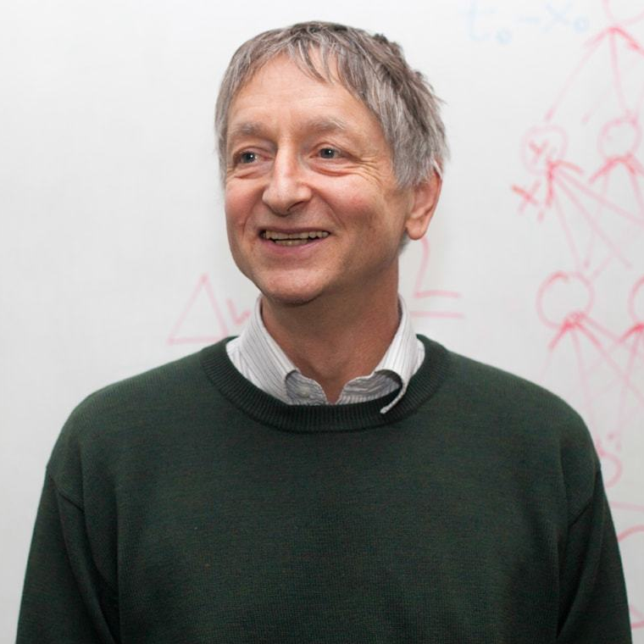
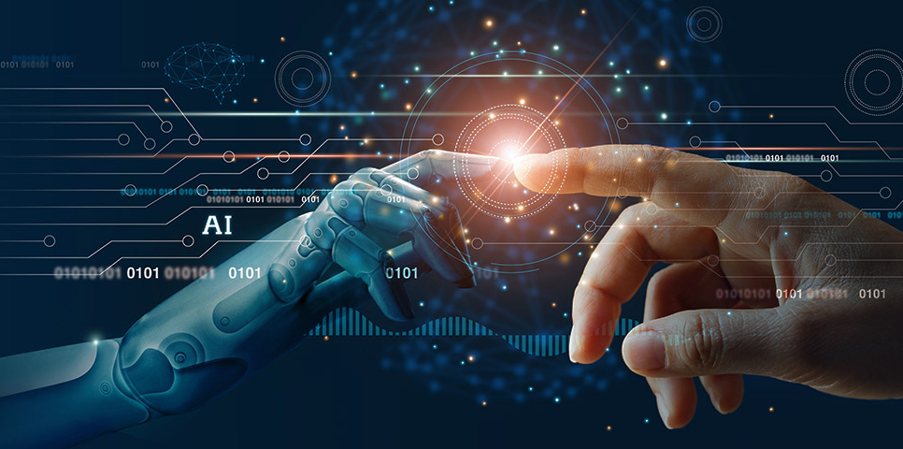
Hinton G E, Salakhutdinov R R. Reducing the dimensionality of data with neural networks[J]. science, 2006, 313(5786): 504-507.
Notes:
人工智能时代到来
(機器學習專家、資料科學家)
2006年Hinton对深度学习的开创性工作，把神经网络又推回到大家视线中，利用单层的RBM自编码预训练使得深层的神经网络训练变得可能，但那时候Deep learning依然争议很多，最终真正爆发是2012年的ImageNet的夺冠，这是后话。
https://zhuanlan.zhihu.com/p/38714569
https://blog.csdn.net/zephyr_wang/article/details/120392050

Slide 25
1.1 引言
语音识别能力 vs. 人类
Microsoft researchers achieve new conversational speech recognition milestone (2016.10)
  https://www.microsoft.com/en-us/research/blog/microsoft-researchers-achieve-new-conversational-speech-recognition-milestone/
  Dong Yu, Wayne Xiong, Jasha Droppo, Andreas Stolcke , Guoli Ye, Jinyu Li , Geoffrey Zweig, “Deep Convolutional Neural Networks with Layer-wise Context Expansion and Attention”, Interspeech 2016
IBM vs Microsoft: 'Human parity' speech recognition record changes hands again (2017.03)
  http://www.zdnet.com/article/ibm-vs-microsoft-human-parity-speech-recognition-record-changes-hands-again/
  George Saon, Gakuto Kurata, Tom Sercu, Kartik Audhkhasi, Samuel Thomas, Dimitrios Dimitriadis, Xiaodong Cui, Bhuvana Ramabhadran, Michael Picheny, Lynn-Li Lim, Bergul Roomi, Phil Hall, “English Conversational Telephone Speech Recognition by Humans and Machines”, arXiv preprint, 2017
Machine 5.9% v.s. Human 5.9%
Machine 5.5% v.s. Human 5.1%
Notes:
語音辨識能力超越人類？
These experiments were carried out by IBM’s preferred speech transcription provider, Appendix
40 个测试说话者中有 36 个出现在训练数据中，有些出现在多达 8 个不同的对话中，我们的声学模型非常擅长记住训练期间看到的语音模式
https://sigport.org/sites/default/files/selflr_icassp_poster.pdf

Slide 26
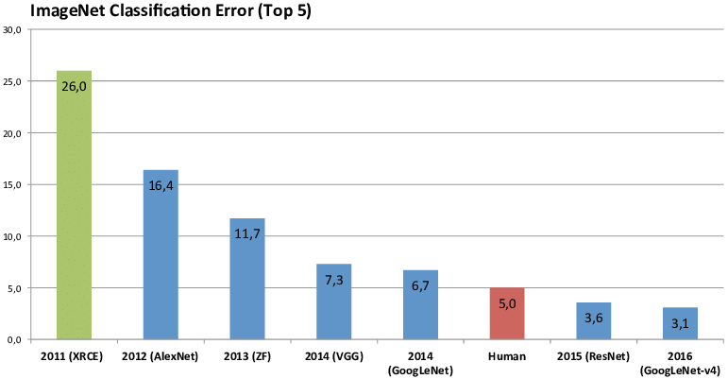
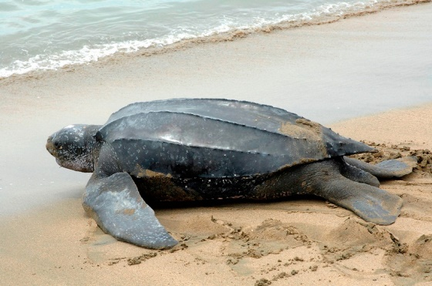
1.1 引言
图像识别能力 vs. 人类
革龟？
青海龟？
泥龟？
箱龟？
Notes:
影像辨識能力超越人類？
ImageNet large scale visual recognition challenge (LSVRC)
Machine: 2.25% error rate

Slide 27
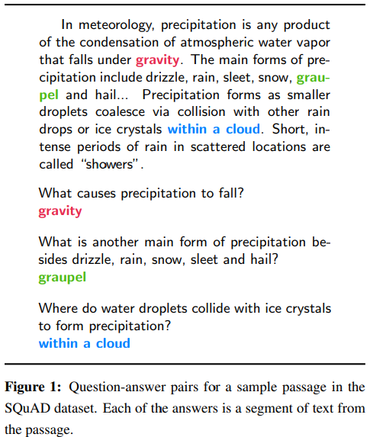
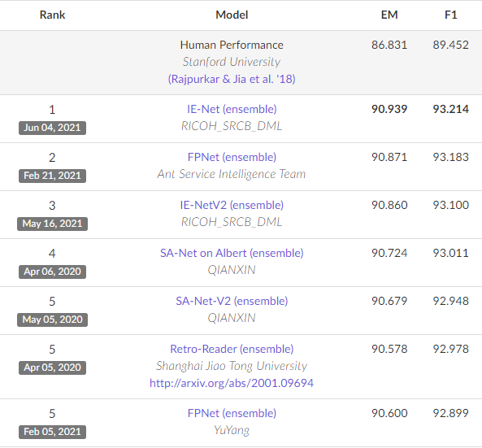
1.1 引言
阅读理解能力 vs. 人类
Notes:
閱讀理解能力超越人類？
https://arxiv.org/pdf/1606.05250.pdf
https://rajpurkar.github.io/SQuAD-explorer/
2016，斯坦福
SQuAD: The Stanford Question Answering Dataset
Two metrics to evaluate model accuracy: EM and F1 score
EM: exact match, measures the percentage of predictions that match any one of the ground truth answers exactly
F1: Macro-averaged(宏平均)=2PR/(P+R)，P为准确率，R为召回率

Slide 28
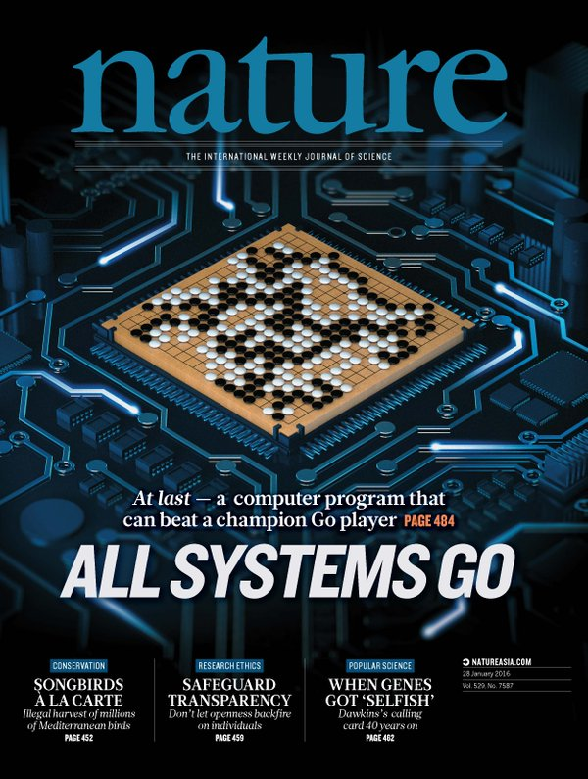
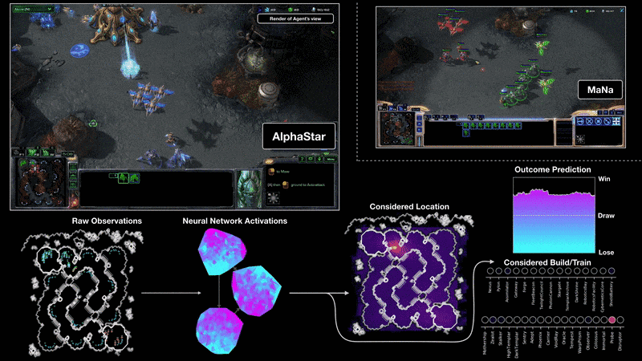
1.1 引言
对弈 vs. 人类
Notes:
下圍棋超越人類？
https://deepmind.com/blog/alphastar-mastering-real-time-strategy-game-starcraft-ii/
AlphaStar had an average APM of around 280,

Slide 29
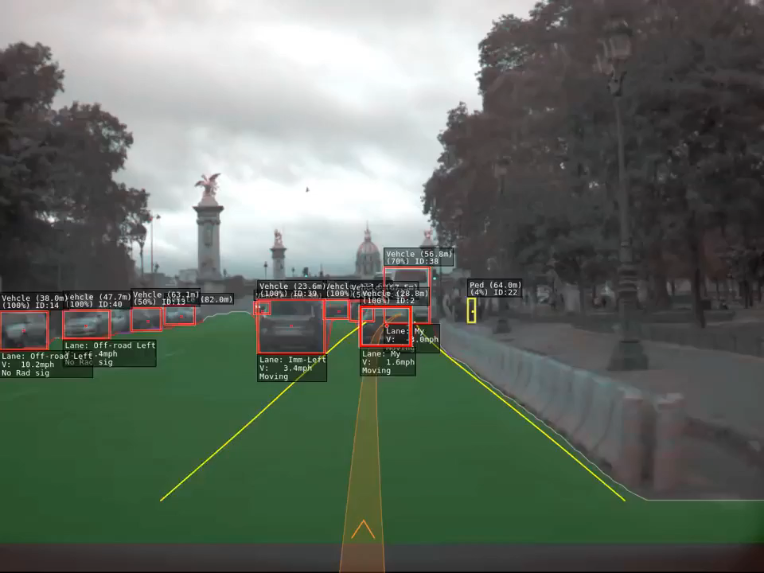
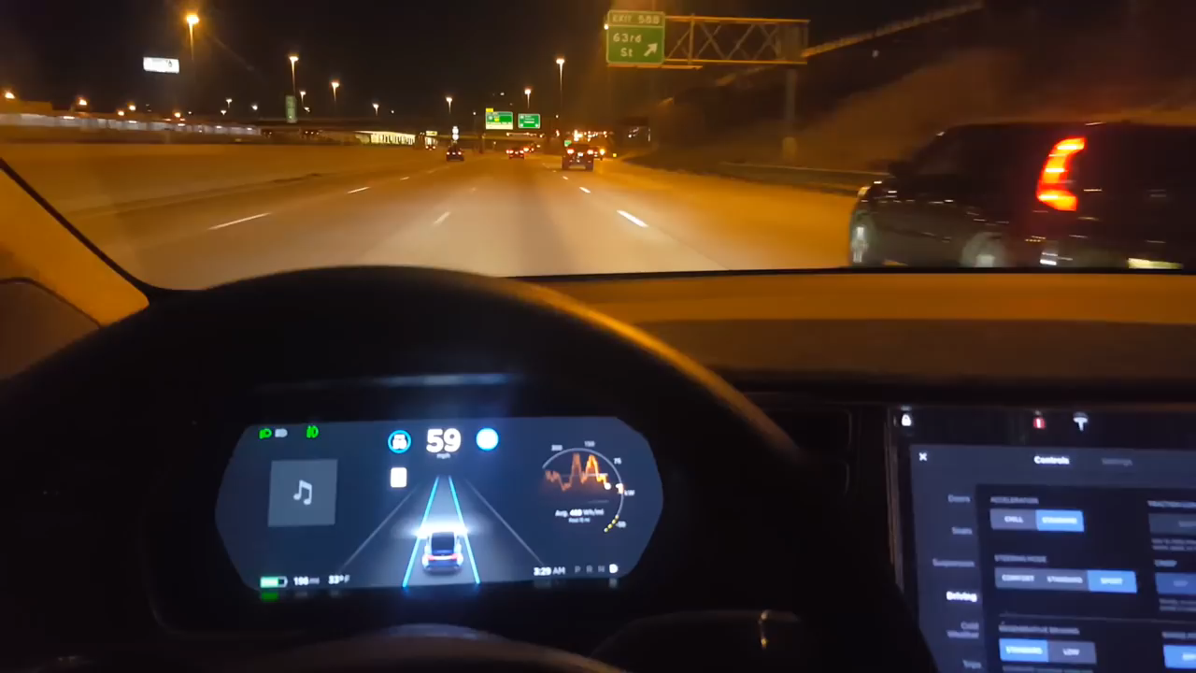
1.1 引言
自动驾驶系统（L3级）
Notes:
自動駕駛輔助系統僅是提供輔助非完全自駕
https://www.youtube.com/watch?v=_1MHGUC_BzQ
https://www.youtube.com/watch?v=6QCF8tVqM3I
下雨天、雾天等等环境影响

Slide 30
思考问题
如此惊艳的人工智能背后隐藏着哪些技术？
仅仅是AI算法吗？

Slide 31
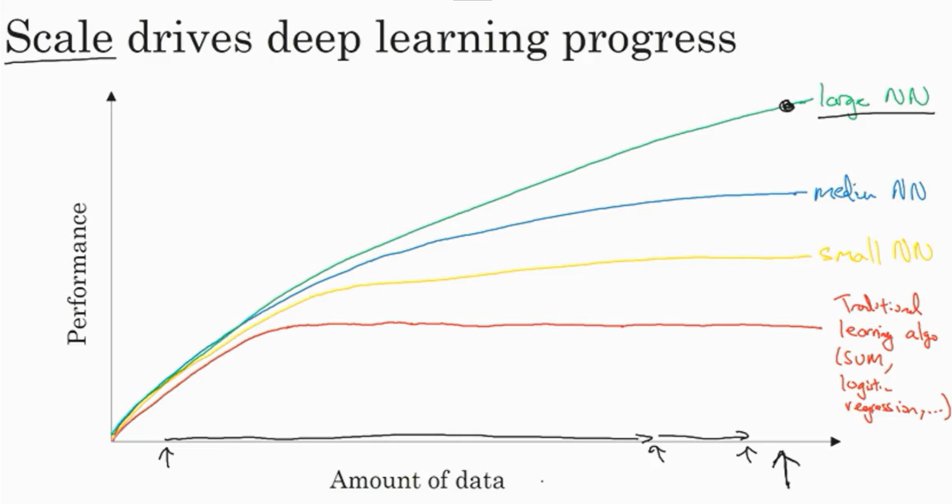
不，还需要数据支撑

Slide 32
不，还需要算力支撑
俗话说“大块头又大智慧”，为了挖掘深度学习的极致潜力，人工智能正步入大模型时代，即“训练数据规模更大、神经网络更深、参数量更多”
大模型的训练导致巨大的训练开销，需要强大的算力支持
算力是引发人工智能第三次浪潮的主要原因之一
人工智能的三大支柱：算法，算力，数据
模型名称 | 应用 领域 | 训练数据规模 | 模型参数量 | 训练开销
Google BERT-Base | 文本 | 16GB | 1.1亿 | 16 TPU 4 天
Google BERT-Large | 文本 | 16GB | 3.4亿 | 64 TPU 4 天
OpenAI GPT-3 | 文本 | 570GB（过滤后,过滤前45TB） | 1750亿 | 355个GPU年 英伟达V100
智源悟道2.0 | 文本 图文多模态 | 4.9TB已清洗高质量数据集 | 1.75万亿 | 神威国产超算
鹏程·盘古 | 文本 | 1.1TB高质量中文语料数据集 | 2000亿 | 2048个昇腾910计算芯片

Slide 33
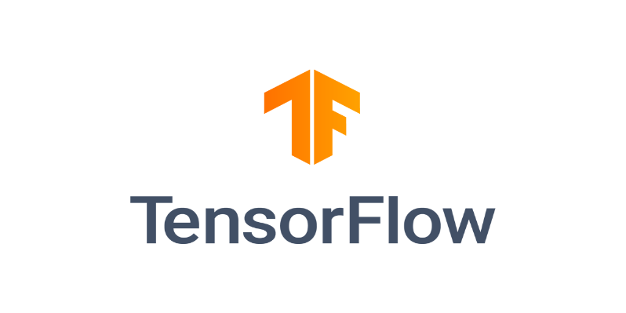

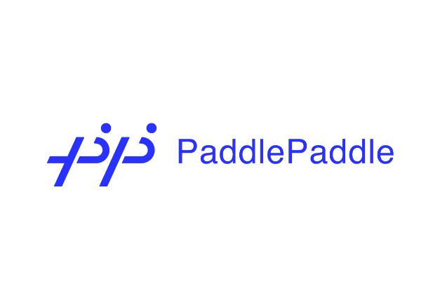

不，还需要计算框架支撑
除了算力外，AI的第三次浪潮还离不开计算框架的支撑，以TensorFlow、PyTorch以及MindSpore（昇思）、PaddlePaddle（飞桨）为代表的计算框架大大降低了深度神经网络模型构建和训练的编程复杂度，从而让深度学习“飞入寻常百姓家”
AI计算框架通过高层抽象、算子封装、自动微分等技术提升深度学习的易用性，通过算子自动融合、数据/模型等技术提升神经网络的训练效率
Google
华 为
Meta（原Facebook）
百 度

Slide 34
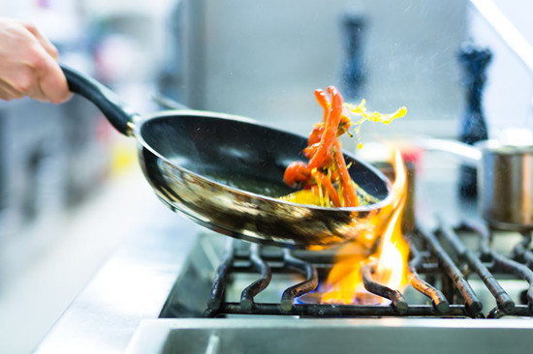
人工智能是系统性工程
在大数据与大模型时代下，人工智能的成功=数据+算法+框架+算力，缺一不可
人工智能就如烹饪一样，数据相当于食材，算法相当于烹饪技巧（煎炸蒸煮炒），框架相当于锅具，算力相当于火候
食材->数据
食材新鲜丰富（数据规模大）
烹饪技巧->算法
烹饪技巧高超（算法性能好）
锅具->框架
锅具顺手好用（框架效率高）
火->算力
火候恰到好处（算力需求够）
一桌好菜（人工智能成功）

Slide 35
人工智能技术栈
行业
应用层
智慧安防、智能制造、智能医疗、智能客服、智能家居、自动驾驶
核心
算法层
机器学习、计算机视觉、自然语言处理、语音识别、知识图谱
AI
框架层
TensorFlow、PyTorch、PaddlePaddle、MindSpore
计算
架构层
CUDA^{[1]}、CuDNN、MKL-DNN^{[2]} 、CANN^{[3]}
计算
处理器层
CPU、GPU、FPGA、AI专用芯片
[1] CUDA：Compute Unified Device Architecture，英伟达公司针对GPU处理器推出的计算统一设备架构
[2] MKL-DNN: Math Kernel Library-Deep Neural Network，英特尔公司针对CPU处理器推出的面向DNN的高性能数学库
[3] CANN: Compute Architecture for Neural Network, 华为公司针对昇腾系列处理器推出的异构计算架构

Slide 36
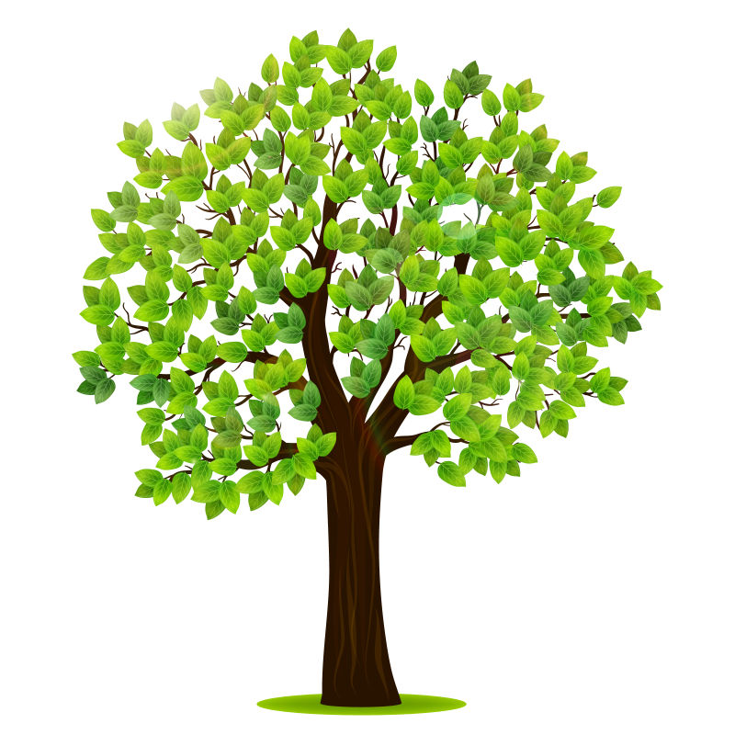


人工智能技术栈
国内研究现状
行业应用层
算法应用层
“枝繁叶茂”
数据资源海量
应用场景丰富
算法顶会论文逐渐增多
部分算法模型处于世界前沿
核心算法层
AI编程框架层
计算系统层
“根基薄弱”
研究能力缺失
底层“硬核科技”原创贡献少
核心系统和芯片易受国外制约
使得我国智能产业成为空中楼阁
计算架构层
计算处理器层

Slide 37
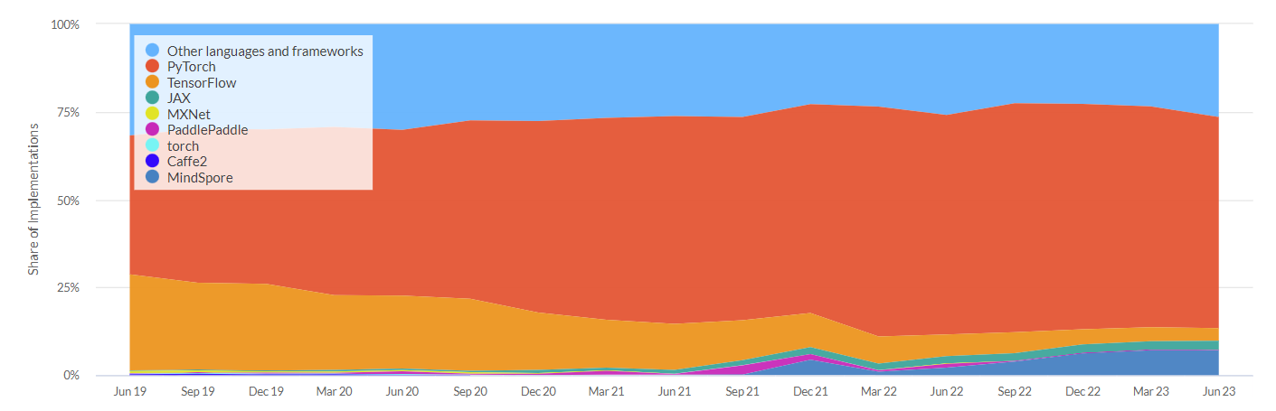
AI编程框架对比
TensorFlow和PyTorch仍是目前最为流行、应用最为广泛的AI编程框架
PyTorch更为易用，在学术界占据主导地位，58%的AI算法实现采用了PyTorch；TensorFlow的生态有利于快速部署，在工业界仍占据主导地位
国内也出现了PaddlePaddle以及MindSpore框架，但影响力仍然较弱。不过，华为公司研发和力推的MindSpore作为后起之秀，近年来在学界和业界逐渐得到广泛关注
AI编程框架 | 科技公司 | Star数 | 论文算法实现占比（2023.06）
TensorFlow | 谷歌 | 163K | 4%（201 repos）
PyTorch | Meta | 53.9K | 58%（3403 repos）
PaddlePaddle | 百度 | 17.6K | 0%（5 repos）
MindSpore | 华为 | 15.9K | 7%（398 repos）
https://paperswithcode.com/trends

Slide 38
AI处理器对比
由于Google只提供Cloud TPU(Tensor Prepressing Units)云服务，不单独销售计算芯片，因此国内的AI处理器市场基本被英伟达公司垄断，不仅价格昂贵，而且经常出现供不应求的局面
英伟达GPU系列计算卡不仅计算性能优异，而且较为成熟稳定。另外，生态（如CUDA、CuDNN、AI算法支持、AI编程框架适配等方面）也更为完善
近年来，国内也愈发重视AI处理器的研发，但是起步较晚，高端人才较少，研发能力较弱，国产AI处理器在性能、成熟度以及生态方面仍处于落后局面
AI处理器 | 科技公司 | 发布日期 | 计算性能（FLOPs）
A100 GPU | 英伟达 | 2020年 | 半精度（F16）312T 整数精度（INT8）624T
H100 SXM GPU | 英伟达 | 2022年 | 半精度（F16）1,979T 整数精度（INT8）3,958T
昇腾910芯片 | 华为 | 2019年 | 半精度（F16）256T 整数精度（INT8）512T
含光800 | 阿里巴巴 | 2019年 | 整数精度（INT8）825T
思元290芯片 | 寒武纪 | 2021年 | 整数精度（INT8）512T
昆仑K200加速卡 | 百度 | 2019年 | 整数精度（INT8）256T
* 性能指标：FLOPS（floating-point operations per second），每秒所执行的浮点运算次数，1 TFLOPS（tera FLOPS）等于每秒一万亿（=10^12）次的浮点运算

Slide 39
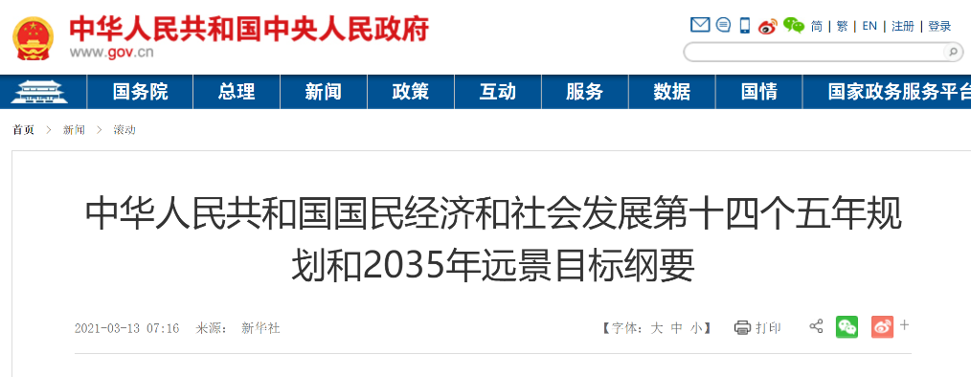
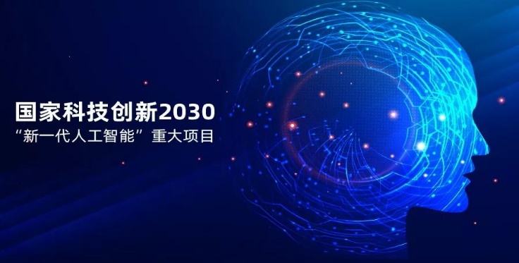
AI核心软硬件已成为国家重点战略布局
AI核心软硬件技术也是“国之重器”，要不来，买不来，讨不来
AI核心软硬件技术研发能力的缺失与落后也得到了国家的高度重视，并在此方面进行了长远的战略布局
2021年3月13日，新华社公布了《中华人民共和国国民经济和社会发展第十四个五年规划和2035年远景目标纲要》（以下简称：纲要）。纲要在人工智能发展布局方面中重点强调：突破核心技术。人工智能相关技术逐步成为“事关国家安全和发展全局的基础核心领域”。为进一步推动解决我国人工智能核心技术中的不足和短板，纲要提出十四五期间将通过一批具有前瞻性、战略性的国家重大科技项目，带动产业界逐步突破前沿基础理论和算法，研发专用芯片，构建深度学习框架等开源算法平台，并在学习推理决策、图像图形、语音视频、自然语言识别处理等领域创新与迭代应用。
为落实《新一代人工智能发展规划》，科技部启动国家科技创新2030”新一代人工智能”重大项目，在2021年度项目申报指南中，明确指出将“新一代人工智能基础软硬件支撑体系”作为重大攻关项目，研究访存密集型和计算密集混合的智能计算范式；研究芯片通用性和可编程性；研究新型智能计算体系结构、内存子系统、编程和编译框架等配套基础软件和工具链

Slide 40
第1章 绪论
1.1 引言
1.2 智能软件与机器学习
1.3 机器学习主要流程
1.4 机器学习未来和挑战

Slide 41
智能软件的定义
定义：具有人类智能行为特征的软件。这些智能行为包括：获取和应用知识的能力，归纳和推理的能力，学习和解决问题的能力等。
机器学习是现阶段实现人工智能应用的主要方法，广泛应用于机器视觉、语音识别、自然语言处理、数据挖掘等领域。
本课程主要内容为基于机器学习方法的智能软件。

Slide 42
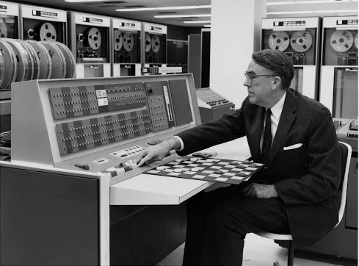
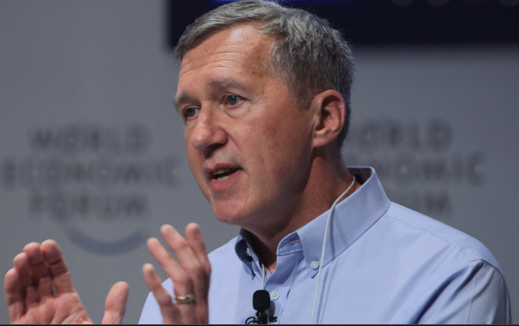
1.2 智能软件与机器学习
Arthur Samuel
  Field of study that gives computers the ability to learn without being explicitly programmed.（不显示编程地赋予计算机能力的研究领域。）[Samuel发明了“机器学习”这个词]
Tom Mitchell
  A Computer program is said to learn from experience E with respect to some classes of tasks T and performance measure P, if its performance at tasks in T, as measured by P, improves with experience E.（对于某类任务T和性能度量P，如果一个计算机程序在T上以P衡量的性能随着经验E而自我完善，则称该程序在经验E中进行了学习。）
Notes:
Samuel提供了机器学习的早期的非形式化的描述，而Mitchell则给出了形式化定义。
https://towardsdatascience.com/what-is-machine-learning-and-types-of-machine-learning-andrews-machine-learning-part-1-9cd9755bc647
https://machinelearningmastery.com/what-is-machine-learning/

Slide 43
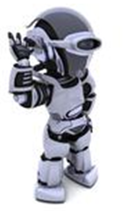
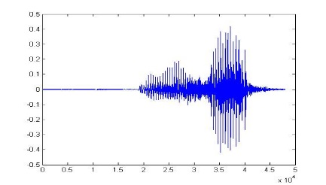



1.2 智能软件与机器学习
Learning ......
“Hi”
“How are you”
You said “Hello”
“Good bye”
You write the program for learning.
A large amount of audio data
Notes:
Pattern recognition
Audio processing
Audio recognition
Natural Language Processing

Slide 44




1.2 智能软件与机器学习
Learning ......
“monkey”
“cat”
This is “cat”
“dog”
You write the program for learning.
A large amount of images
Notes:
Pattern recognition

Slide 45




1.2 智能软件与机器学习
机器学习 ≈ 自动找一个函数f的能力
语音识别
图像识别
对弈系统
对话系统
“How are you”
“Cat”
“5-5”
(next move)
“How are you?”
“I am fine.”
(what the user said)
(system response)
Notes:
那么接下来该如何找函数f，或者说想找什么样的函数，更直白些就是哪个函数性能更好
Function/neural network
Training set
Testing set
Evaluation set

Slide 46




1.2 智能软件与机器学习
Image Recognition:
“cat”
A set of function
Model
“cat”
“monkey”
“dog”
“snake”
Notes:
1、定义一系列函数；
2、函数的拟合优度/适合度；
3、 选出最优模型

Slide 47

1.2 智能软件与机器学习
Image Recognition:
“cat”
A set of function
Model
Better!
Goodness of function f
Supervised Learning (监督学习)
Training
Data
function input:
function output:
“monkey”
“cat”
“dog”
Notes:
1、定义一系列函数；
2、函数的拟合度/适合度；
3、 选出最优模型

Slide 48


1.2 智能软件与机器学习
Image Recognition:
“cat”
A set of function
Model
Training
Testing
“cat”
Step 1
Goodness of function f
Pick the “Best” Function
Using
Step 2
Step 3
Training
Data
“monkey”
“cat”
“dog”
Notes:
1、定义一系列函数；
2、函数的拟合优度；
3、 选出最优模型

Slide 49

1.2 智能软件与机器学习
Step 1: define a set of functions
Step 2: goodness of functions
Step 3: pick the best function
不同的机器学习任务
Step 0: What kind of function do you want to find?
Notes:
1、定义一系列函数；
2、函数的拟合优度；
3、 选出最优模型

Slide 50
第1章 绪论
1.1 引言
1.2 智能软件与机器学习
1.3 机器学习主要流程
1.4 机器学习未来和挑战

Slide 51
1.3 机器学习主要流程
Step 1: define a set of function
Step 2: goodness of function
Step 3: pick the best function
不同的机器学习任务
Step 0: What kind of function do you want to find?
Notes:
监督学习：分类、回归。
分类→逻辑回归→分类树--》SVM→人工神经网络--》随机森林
回归--》线性回归--》决策树--》贝叶斯网络--》模糊分类--》人工神经网络
非监督学习：聚类、降维
分类与回归最主要的区别是输出变量的类型：连续变量的预测叫回归，离散变量的预测是分类。

Slide 52

1.3 机器学习主要流程
监督学习——回归问题(regression)
回归
$f的$输出为连续值
Predict
PM2.5
PM2.5 today
f
PM2.5 yesterday
PM2.5 tomorrow
…….
(scalar)
Training Data:
Output:
Input:
9/03 PM2.5 = 100
9/01 PM2.5 = 63
9/02 PM2.5 = 65
Input:
Output:
9/12 PM2.5 = 30
9/13 PM2.5 = 25
9/14 PM2.5 = 20
Notes:
现在讨论一下都有哪些学习
Scalar标量数值
回归：输出为连续值
输出域Y=R，R为实数集

Slide 53

1.3 机器学习主要流程
监督学习——分类问题(classification)
二分类
多分类
$f的$输出为离散值
Yes or No
Class 1, Class 2, … Class N
Function f
Function f
Input
Input
Notes:
分类：输出是离散值
通常令输出域Y={-1，+1}或{0，1}

Slide 54



1.3 机器学习主要流程
二分类
垃圾邮件过滤
Function
Yes/No
Yes
Training
Data
No
Notes:
(http://spam-filter-review.toptenreviews.com/)

Slide 55

1.3 机器学习主要流程
多分类
图像识别
Training Data
“monkey”
“monkey”
Function
“cat”
“cat”
“dog”
Each possible object is a class
“dog”

Slide 56

1.3 机器学习主要流程
多分类
Each position is a class
围棋对弈
(19 x 19=361 classes)
右上星位
Function
左下星位
天元
下一走步走法
Notes:
Reinforcement learning?
判断当前棋局下一步走法的胜率

Slide 57

1.3 机器学习主要流程
Generation (生成)
产生有结构的复杂东西
(例如：文本、图片)
Notes:
自动生成样本的任务
即拟人化的创造

Slide 58



1.3 机器学习主要流程
图像生成
Generative Models: variational auto-encoder (VAE), generative adversarial network (GAN), Flow-based generative model, etc.
Notes:
https://papers.nips.cc/paper/5423-generative-adversarial-nets.pdf
https://arxiv.org/abs/1809.11096
介绍一下GAN网络，其组成为生成式网络和判别网络，其原理：生成具有欺骗性的样本，而判别网络需要尽可能将其识别出来
对抗攻击

Slide 59
1.3 机器学习主要流程
Step 1: define a set of function
Step 2: goodness of function
Step 3: pick the best function
不同的机器学习任务
Step 0: What kind of function do you want to find?
Notes:
既然第一步是定义函数集合，就不得不提到深度神经网络、深度学习

Slide 60

1.3 机器学习主要流程
深度学习、支持向量机、决策树 ….
  使用不同的方法来表示一个函数（分类器）
例如，使用神经网络

Slide 61












1.3 机器学习主要流程
神经网络（Neural Network）
—— 神经元（neuron）
A simple function
…
…
…
…
激活函数
权重
偏置项
网络参数：权重、偏置项
Notes:
神经元的描述
输入、权重、--》加权和、偏置项、激活函数
Relu
Sigmoid
Tanh
……

Slide 62




1.3 机器学习主要流程
神经网络
—— 神经元
Sigmoid Function
2
1
4
-1
-2
0.98
Activation function
-1
1
weights
1
bias
Notes:
神经元的举例
Sigmoid函数:将变量映射到0,1之间。
将一个实数映射到(0,1)的区间，可以用来做二分类。在特征相差比较复杂或是相差不是特别大时效果比较好

Slide 63



1.3 机器学习主要流程
全连接前馈网络
neuron
Input
Layer 1
Layer 2
Layer L
Output
……
y₁
……
y₂
……
……
……
……
……
……
y_{M}
Input Layer
Output Layer
Hidden Layers
Notes:
而不同的网络结构也可以产生多种函数f
Fully Connected Feedforward network

Slide 64
1.3 机器学习主要流程
神经网络
1
4
0.98
1
-2
1
-1
-2
0.12
-1
1
0
Sigmoid Function

Slide 65
1.3 机器学习主要流程
神经网络
1
4
0.98
2
0.86
3
0.62
1
-2
-1
-1
1
0
-2
-1
-2
0.12
-2
0.11
-1
0.83
-1
1
-1
4
0
0
2

Slide 66


1.3 机器学习主要流程
神经网络
1
0.73
2
0.72
3
0.51
0
-2
-1
-1
1
0
-2
-1
0.5
-2
0.12
-1
0.85
0
1
-1
4
0
0
2
This is a function.
Input vector, output vector
$$f\left(\left[\begin{matrix}0 \\ 0\end{matrix}\right]\right)=\left[\begin{matrix}0.51 \\ 0.85\end{matrix}\right]$$
$$f\left(\left[\begin{matrix}1 \\ −1\end{matrix}\right]\right)=\left[\begin{matrix}0.62 \\ 0.83\end{matrix}\right]$$
Notes:
改变参数，就可以得到另一个函数。但这个例子表示的是，针对不同的输入，会有不同的预测结果
For example, if we modify “1” to “2”, then we have another function

Slide 67

1.3 机器学习主要流程
手写数字识别
Notes:
举例

Slide 68


1.3 机器学习主要流程
Input
Output
y₁
is 1
0.1
y₂
is 2
0.7
……
Output: “2”
……
……
y₁₀
0.2
is 0
16 x 16 = 256
Ink → 1, No ink → 0
……
y₁
is 1
……
y₂
is 2
“2”
……
……
……
……
……
……
……
y₁₀
is 0
Input
Layer 1
Layer 2
Layer L
Output

Slide 69
1.3 机器学习主要流程
神经网络
1
2
3
-2
-1
-1
1
0
-2
-1
-2
-1
1
-1
4
0
0
2
只需要提供网络结构：神经元个数、层数…
从样本中自动学习网络参数
Notes:
如何定义一系列的函数，也就是架构多个神经网络，如何根据结构变化出更多的神经网络，也就是函数
For example, if we modify “1” to “2”, then we have another function

Slide 70




1.3 机器学习主要流程
函数集合
人类提供了网络的结构
结构是神经网络的天赋
f₁
f₂
f₃
机器根据样本自我学习到参数，即选择了某一个函数
机器自己后天学习的成果

Slide 71



1.3 机器学习主要流程
Deep =
Many hidden layers
22 layers
19 layers
8 layers
6.7%
7.3%
16.4%
AlexNet (2012)
ConNet-VGG (2014)
GoogleNet (2014)
Notes:
http://cs231n.stanford.edu/slides/winter1516_lecture8.pdf
https://zhuanlan.zhihu.com/p/134141651
第一个典型的CNN是LeNet5网络结构，但是第一个引起大家注意的网络却是AlexNet
AlexNet有60 million个参数和65000个 神经元，五层卷积，三层全连接网络，最终的输出层是1000通道的softmax。ImageNet大规模视觉挑战赛将错误率降至16.4%，第二名是26.2%.
VGG有10个卷积层（conv3）、5个最大池化层（maxpool）、3个全连接层（FC）、1个softmax层
GoogleNet: GoogleNet模型的网络深度已经达到了22层（ 如果只计算有参数的层，GoogleNet网络有22层深 ，算上池化层有27层），而且在网络架构中引入了Inception单元，从而进一步提升模型整体的性能。虽然深度达到了22层，但大小却比AlexNet和VGG小很多，GoogleNet参数为500万个（ 5M ），VGG16参数是138M，是GoogleNet的27倍多，而VGG16参数量则是AlexNet的两倍多。

Slide 72
1.3 机器学习主要流程
Deep =
Many hidden layers
152 layers
Special
structure
3.57%
7.3%
6.7%
16.4%
AlexNet (2012)
VGG
(2014)
GoogleNet
(2014)
Residual Net
(2015)
Notes:
Residual Net残差网络
ResNet是解决了深度CNN模型难训练的问题，我们知道2014年的VGG才19层，而15年的ResNet多达152层，这在网络深度完全不是一个量级上，所以如果是第一眼看到这个层数的话，肯定会觉得ResNet是靠深度取胜。事实当然是这样，但是ResNet还有架构上的trick，这才使得网络的深度发挥出作用，这个trick就是残差学习（Residual learning）
何恺明举了一个例子：考虑一个训练好的网络结构，如果加深层数的时候，不是单纯的堆叠更多的层，而是堆上去一层使得堆叠后的输出和堆叠前的输出相同，也就是恒等映射/单位映射（identity mapping），然后再继续训练。这种情况下，按理说训练得到的结果不应该更差，因为在训练开始之前已经将加层之前的水平作为初始了，然而实验结果结果表明在网络层数达到一定的深度之后，结果会变差，这就是退化问题。

Slide 73


1.3 机器学习主要流程
循环神经网络，处理数据序列
LSTM
GRU
Notes:
DNN, CNN, RNN（Recurrent Neural Network）, LSTM, GRU, etc. are just different ways to connect neurons.
LSTM（Long Short-Term Memory）长短期记忆网络（时间序列预测）
1.生成数据集 2.分训练集和测试集，并且需要对数据进行time windows分割
3.创建滑窗数据集 4. 定义lstm模型 5. 定义超参数 6. 定义训练过程
注意的点：
单步预测，输出只取lstm最后一步；
预测过程中上一步的输出作为下一步的输入
GRU（Gate Recurrent Unit）——门控循环单元

Slide 74

1.3 机器学习主要流程
Seq2Seq (Sequence-to-sequence)
输出
你 好 吗
Machine Learning
我 很 好
Seq2seq
Seq2seq
Seq2seq
输入
机 器 学 习
你 好 吗
语音识别
机器翻译
对话系统
Notes:
http://www.voidcn.com/article/p-nbtytose-tz.html
Sequence-to-sequence (Encoder-Decoder Architecture)
如何做自然語言處理相關研究
Seq2Seq模型是输出的长度不确定时采用的模型，这种情况一般是在机器翻译的任务中出现，将一句中文翻译成英文，那么这句英文的长度有可能会比中文短，也有可能会比中文长，所以输出的长度就不确定了。
Both input and output are both sequences with different lengths.
seq2seq属于encoder-decoder结构的一种，这里看看常见的encoder-decoder结构，基本思想就是利用两个RNN，一个RNN作为encoder，另一个RNN作为decoder。encoder负责将输入序列压缩成指定长度的向量，这个向量就可以看成是这个序列的语义，这个过程称为编码。
decoder则负责根据语义向量生成指定的序列，这个过程也称为解码

Slide 75
1.3 机器学习主要流程
Step 2: goodness of function
Step 3: pick the best function
Step 1: define a set of function
不同的机器学习任务
Step 0: What kind of function do you want to find?
Notes:
定义好函数后，根据不同的学习方式计算各个函数的适合度

Slide 76

1.3 机器学习主要流程
监督学习(Supervised Learning)
Labelled data
cat
dog
(Images of cats and dogs)
Notes:
Semi-supervised (半监督学习)
所有的训练样本标签都已经标注好
For example, recognizing cats and dogs

Slide 77


1.3 机器学习主要流程
非监督学习(Unsupervised Learning)
Speech
Recognition
“How are you”
x
y
监督学习
x₁:
x₂:
x₃:
y₁:
Hello
y₂:
Good
y₃:
I am fine
非监督学习
AI reading documents on the Internet
AI listening in the environment
Audio x
Text y
Notes:
Training AI without paired data
Machine Reading: Machine learns the meaning of words from reading a lot of documents
监督学习是从外部监督者提供的带标注训练集中进行学习（任务驱动型），
非监督学习是一个典型的寻找未标注数据中隐含结构的过程（数据驱动型）。

Slide 78



1.3 机器学习主要流程
半监督学习(Semi-supervised Learning)
Labelled data
cat
dog
Unlabeled data
(Images of cats and dogs)
Notes:
Semi-supervised (半监督学习) 《Introduction to Semi-supervised Learning》
半监督学习，是监督学习与无监督学习相结合的一种学习方法。半监督学习使用大量的未标记数据，以及同时使用标记数据，来进行模式识别工作。有标签数据+无标签数据混合成的训练数据中使用的机器学习算法。一般假设，无标签数据比有标签数据多，甚至多得多。
一般默认：无标签数据一般是有标签数据中的某一个类别的（不要不属于的，也不要属于多个类别的）；有标签数据的标签应该都是对的；无标签数据一般是类别平衡的（即每一类的样本数差不多）；无标签数据的分布应该和有标签的相同或类似等等。

Slide 79




1.3 机器学习主要流程
迁移学习(Transfer Learning)
Labelled data
cat
dog
elephant
Haruhi
Data not related to the task considered (can be either labeled or unlabeled)
Notes:
Transfer Learning (迁移学习)：将某个领域或任务上学习到的知识或模式应用到不同但相关的目标领域或问题的能力，使得目标领域能够取得更好的学习效果。
传统机器学习(主要指监督学习):基于同分布假设、需要大量标注数据；
然而实际使用过程中不同数据集可能存在一些问题，比如数据分布差异、标注数据过期
如何充分利用之前标注好的数据（废物利用），同时又保证在新的任务上的模型精度？

Slide 80


1.3 机器学习主要流程
强化学习
Notes:
Reinforcement Learning (强化学习)
https://deepmind.com/research/dqn/
强化学习（Reinforcement Learning，RL）是机器学习中的一个领域，是学习“做什么（即如何把当前的情景映射成动作）才能使得数值化的收益信号最大化”。学习者不会被告知应该采取什么动作，而是必须自己通过尝试去发现哪些动作会产生最丰厚的收益。
强化学习算法的思路非常简单，以游戏为例，如果在游戏中采取某种策略可以取得较高的得分，那么就进一步「强化」这种策略，以期继续取得较好的结果。这种策略与日常生活中的各种「绩效奖励」非常类似。我们平时也常常用这样的策略来提高自己的游戏水平。

Slide 81



1.3 机器学习主要流程
监督学习 vs. 强化学习
监督学习
强化学习
“Hello”
Say “Hi”
Learning from teacher
“Bye bye”
Say “Good bye”
…….
…….
……
  Hello ☺
……
Bad
Learning from critics
Agent
Agent
Notes:
监督学习是从外部监督者提供的带标注训练集中进行学习（任务驱动型），
非监督学习是一个典型的寻找未标注数据中隐含结构的过程（数据驱动型）。
强化学习是与两者并列的第三种机器学习范式，强化学习带来了一个独有的挑战——“试探”与“开发”之间的折中权衡，智能体必须开发已有的经验来获取收益，同时也要进行试探，使得未来可以获得更好的动作选择空间（即从错误中学习）。

Slide 82


1.3 机器学习主要流程
监督学习 vs. 强化学习
监督学习:
强化学习
Next move:
“5-5”
Next move:
“3-3”
First move
…… many moves ……
Win!
Alpha Go is supervised learning + reinforcement learning.

Slide 83
1.3 机器学习主要流程
Step 2: goodness of function
Step 3: pick the best function
Step 1: define a set of function
不同的机器学习任务
Step 0: What kind of function do you want to find?
Notes:
选择适合度最好的函数

Slide 84


1.3 机器学习主要流程
如何找出最好的函数
Enumerate all possible values
Layer l
Layer l+1
Network parameters $θ=\left\{w_{1},w_{2},w_{3},⋯,b_{1},b_{2},b_{3},⋯\right\}$
10⁶
weights
Millions of parameters
……
……
Today a network can have more than 100M parameters.
1000
neurons
1000
neurons
Notes:
百萬等級的
Solving this optimization problem by Calculus or something

Slide 85

1.3 机器学习主要流程
梯度下降
Notes:
amazon-dsstne記得加上 pyroch
梯度下降：梯度下降是迭代法的一种,可以用于求解最小二乘问题(线性和非线性都可以)。在求解机器学习算法的模型参数，即无约束优化问题时，梯度下降（Gradient Descent）是最常采用的方法之一，另一种常用的方法是最小二乘法。在求解损失函数的最小值时，可以通过梯度下降法来一步步的迭代求解，得到最小化的损失函数和模型参数值。

Slide 86
第1章 绪论
1.1 引言
1.2 智能软件与机器学习
1.3 机器学习主要流程
1.4 机器学习未来和挑战

Slide 87


1.4 机器学习未来和挑战
机器能不能知道「我不知道」
这是网球
Today
我不知道这是什么
Anomaly Detection
Notes:
Function output a confidence?
Anomaly Detection 异常检测

Slide 88

1.4 机器学习未来和挑战
说出为什么「我知道」—— 可解释的AI (XAI)
神马汉斯
Notes:
Explainable AI
神馬漢斯
局部可解释性：为什么这是一只猫
全局可解释性：一只猫长什么样
在某些场景，我们在使用一些机器学习模型处理数据以得到结果时，往往也会寻求一个解释，也就是数据的结果是从何而来的。举个例子，医生在使用医疗诊断的模型获得诊断结果时。医生或是病人不可能仅仅依靠得到的结果就决定病情。重要的是，通过结果得到的过程，也就是结果的解释最终确定结果是可以被认可的。
机器学习的可解释性可以提高预测结果的可信赖度
最简单的解释方法：通过遮蔽一个个这样的小区域，判断遮蔽后对于准确率的影响程度。如果影响较大，则这个这个特征或是区域就越重要。

Slide 89

1.4 机器学习未来和挑战
说出为什么「我知道」—— XAI
Explainable AI
球鞋
美洲狮
Notes:
http://newsneakernews.wpengine.netdna-cdn.com/wp-content/uploads/2016/11/rihanna-puma-creeper-velvet-release-date-02.jpg

Slide 90




1.4 机器学习未来和挑战
说出为什么「我知道」—— XAI
识别 马
Notes:
This slide is from:GCPR 2017 Tutorial — W. Samek & K.-R. Müller
PASCAL VOC 2007 data set
https://blog.csdn.net/Alphonse_Huang/article/details/116869537
https://zhuanlan.zhihu.com/p/64987796
FV: Fisher Vector模型
通过Saliency Maps，我们可以看到，判断这张图中的马是马，大部分不是通过马本身的因素决定的，而是通过左下角的区域（copyright tag）判断的，算法实际上识别的是这两行字。。

Slide 91

1.4 机器学习未来和挑战
机器的错觉——对抗攻击
人眼错觉
机器错觉
如何防御对抗攻击？
对抗攻击
Notes:
https://baijiahao.baidu.com/s?id=1594095099083865391&wfr=spider&for=pc
https://zhuanlan.zhihu.com/p/138462196
既然知道了对抗攻击的危害性，那下一步如何防御对抗攻击。
对抗攻击的12种攻击方法和15种防御方法
防御方法包括：
对抗训练：对抗训练是一种针对对抗样本的直观防御方法，该方法试图通过利用对抗样本进行训练来提高神经网络的鲁棒性。
随机化：采用随机化来减轻输入/特征域中对抗性扰动的影响，因为从直觉上看，DNN总是对随机扰动具有鲁棒性。
去噪：就减轻对抗性扰动/效果而言，降噪是一种非常简单的方法。之前的工作指出了设计这种防御的两个方向，包括输入降噪和特征图降噪。
。。。

Slide 92

1.4 机器学习未来和挑战
终身学习（Life-long Learning）
Notes:
人類一輩子都在學習新技能，学无止境，活到老学到老
你可能上學期學了「線性代數」，這學期學了「機器學習」
學習「線性代數」讓你「機器學習」學得更好
機器也能「終身學習」嗎？

Slide 93

1.4 机器学习未来和挑战
终身学习（Life-long Learning）
灾难性遗忘
Notes:
今天一般我們只讓一個模型學習一個任務 ……，如何学习多个任务,才能适应各种各样的要求？AlphaGo学会围棋后, 再学象棋就会忘了围棋怎么下了。
学习完任务2后任务1的正确率下降了。如果一起学，可以学的很好，为什么分开学，就乱了，Catastrophic Forgetting。
同一个网络，学习完一个任务后的权重，在学习新的任务时可能完全变化，由于不同任务的最优化目标往往不同，即使目标函数相同数据集也不同，旧的权重/参数被毁坏时完全有可能的。

Slide 94
1.4 机器学习未来和挑战
终身学习（Life-long Learning）
一般只让一个模型学习一个任务
问题：(1) 模型数量无限增长；(2) 之前学到的技能对之后的学习没有帮助
我学会围棋了
我学会象棋了
我不会下围棋了
学习围棋
学习象棋
灾难性遗忘
Notes:
Catastrophic Forgetting灾难性遗忘
这个问题是从持续性学习的研究过程中发现的。目前大部分的神经网络都是针对特定任务学习的，最经典的例子就是alphaGo只会下围棋，对象棋一窍不通。这显然不符合人的学习过程。所以人持续学习的特性，我们在学会了围棋之后，再去学象棋，不会忘记围棋的下法。但是神经网络目前所谓的多任务也大都是使用所有的数据联合优化的，并不是持续的一个一个的学习。在这个学习的过程中，实验表明，神经网络在学习完针对A任务的参数之后，重新去学习B的时候，其实已经完全打乱了针对A学习到的参数，这称为灾难性遗忘。因此，任务学习的顺序也是非常重要的。

Slide 95

1.4 机器学习未来和挑战
Meta-learning /
Learning to learn
元学习/学会学习
Now we design the learning algorithm
Can machine learn the learning algorithm?
I can learn!
program for learning
I can learn!
program designing program
for learning
program for learning
Notes:
深度强化学习太依赖于巨量的训练，并且需要精确的Reward，对于现实世界的很多问题，比如机器人学习，没有好的reward，也没办法无限量训练，怎么办？这就需要能够快速学习。而人类之所以能够快速学习的关键是人类具备学会学习的能力，能够充分的利用以往的知识经验来指导新任务的学习，因此Meta Learning成为新的攻克的方向。
Meta Learning，其实也叫做Learning to Learn，就是学会学习。那什么是学会学习呢？就是拥有学习的能力。可以通过训练出一个核心指导网络（也就是核心价值观），从而能够指导新任务的快速学习，具备非常大的潜力。
AI具备快速学习的能力将会是人工智能革命之革命。为什么这么说？深度学习是人工智能的革命，但是由于深度学习目前无法快速学习，使得深度学习的应用受到很大的局限。我们在现实生活中往往会遇到很多新的任务，现在的深度学习因为无法快速适应新的任务，就没办法来替代人类的工作。
https://blog.csdn.net/langb2014/article/details/84953307

Slide 96




1.4 机器学习未来和挑战
一定要很多训练样本吗？（迁移学习）
Few-shot learning
Zero-shot learning
这是「羊驼」
我知道这是「羊驼」
「马来貘」全身除了中后段有如穿着肚兜、包着尿布的白色体毛外，其他部分皆呈黑色
我知道这是「马来貘」
Notes:
Zero-shot learning 指的是我们之前没有这个类别的训练样本。但是我们可以学习到一个映射X->Y。如果这个映射足够好的话，我们就可以处理没有看到的类了。 比如，我们在训练时没有看见过狮子的图像，但是我们可以用这个映射得到狮子的特征。一个好的狮子特征，可能就和猫，老虎等等比较接近，和汽车，飞机比较远离。感性认识的话，虽然我们不知道这东西叫狮子，但是我们可以说出他和谁谁谁像。（生物学家第一次看到鸭嘴兽的感觉。）
One-shot learning 指的是我们在训练样本很少，甚至只有一个的情况下，依旧能做预测。如何做到呢？可以在一个大数据集上学到general knowledge（具体的说，也可以是X->Y的映射），然后再到小数据上有技巧的update。其实Zero/One-shot learning都属于transfer learning，要点在于先学到好的X->Y的关系，希望能应用到其他问题上。

Slide 97


1.4 机器学习未来和挑战
强化学习
奖励
是什么让你可以在这里听课？
未来可以赚大钱? (Reward)
好奇心、求知欲
机器能不能也一样？
阶段性目标
Notes:
Sparse Reward稀疏奖励,表示 agent 采取某个动作后的即时奖励
机器学习可以分为三类，分别是 supervised learning，unsupervised learning 和reinforcement learning。而强化学习与其他机器学习不同之处为：没有教师信号，也没有label。只有reward，其实reward就相当于label。
反馈有延时，不是能立即返回。2.相当于输入数据是序列数据。3.agent执行的动作会影响之后的数据。
强化学习解决的问题是，针对一个具体问题得到一个最优的policy，使得在该策略下获得的reward最大。所谓的policy其实就是一系列action

Slide 98
1.4 机器学习未来和挑战
神经网络压缩(Network Compression)
剪枝
权值量化
  例如，所有参数都编程+1和-1
剪掉多余参数
Notes:
https://blog.csdn.net/wzhrsh/article/details/90242907
https://www.cnblogs.com/RB26DETT/p/14134825.html
深度学习的实际应用往往受限于其存储、运算规模、硬件计算能力。神经网络的压缩不但具有必要性，也具有可能性。首先，尽管神经网络通常是深度越深，效果越好，但针对具体的应用场景和需求，适当深度和参数数目的网络即能够满足。盲目加深网络复杂度所带来的微弱性能提升在许多应用场合意义并不大。其次，神经网络常常存在过参数化的问题，网络神经元的功能具有较大的重复性，即使在网络性能敏感的场景，大部分网络也可以被“安全地”压缩而不影响其性能。
方法一：剪枝Pruning--把大神經網路縮小，剪掉多余的参数, Prunes the network, 只保留一些重要的连接；
方法二：量化,通常神经网络中的权值一般用单精度的浮点数表示，需要占用大量的存储空间。而用码书对权值进行量化可以共享权值，从而减轻存储负担。Quantize the weights,通过权值量化来共享一些weights；

Slide 99


1.4 机器学习未来和挑战
机器学习的谎言
当训练样本和测试样本遵循完全相同的分布
This is a lie!
Training data
Testing data
Notes:
训练数据和测试数据遵循相同的分布，所以，即使测试结果有误也发现不了。可能导致泛化能力较弱的问题。How to do Unsupervised Domain Adaptation? http://proceedings.mlr.press/v37/ganin15.pdf
其实就是样本量的问题。
因为你的模型实际上是学习到了训练数据的分布，如果测试数据的分布跟训练数据不一致，那么模型就会跪。例如，假如你要判断一个人是男是女，训练数据里男人都是光头，女人都有辫子，得到一个模型。这个时候如果测试数据都是留着辫子的男人跟光头的女人，你的模型的预测结果就会跟实际情况完全相反。当然这是个极端的情况。
一般情况下我们希望训练测试数据分布是一致的，有一点差别是可以接受的，如果差别很大可能是抽样方法或者就是训练数据不足，如果是大规模数据量的情况，推荐可以读一下The tradeoffs of large scale learning这篇论文。
我们期望通过对训练集的学习得到泛化性能较好的模型，然而，现实过程中我们不可能得到真正意义上的泛化性能（因为根据公式，那需要所有潜在的数据，当然这是不可能的），因为数据是有限的，所以作为妥协与折衷，我们本质上是用模型在测试集上的评价指标来近似衡量泛化误差，而且，同一批算法的不同评价指标之间也存在着复杂的关系，有可能正相关有可能负相关也有可能不太相关；
就是假设训练集和测试集的每一个样本都是从某一个分布独立抽样得到的。机器学习算法一般都要先做这个假设。迁移学习对这个假设做了推广，就是测试集和训练集可以不同分布，但是有某种关联。

Slide 100
1.4 机器学习未来和挑战
机器学习的下一步
异常检测(机器能不能知道「我不知道」)
可解释AI(说出为什么「我知道」)
预防对抗攻击
终身学习
学习如何学习
一定要很多的训练样本吗？Few-shot / Zero-shot Learning
强化学习真的能用吗？
神经网络压缩
如果训练样本和测试样本很不一样 ……
Notes:
Anomaly Detection 异常检测
Explainable AI
Adversarial Attack
Life-long Learning (終身學習 )
Meta-learning / Learn to learn (學習如何學習)
Network Compression (神經網路壓縮 )

